Slide 1

Формирование читательской компетенции младших школьников средствами современных технологий, приёмов, сервисов и онлайн-инструментов на уроках литературного чтения
Семенова Ольга Владимировна
учитель начальных классов
МАОУ «СОШ №5
«НТЦ им. И.В. Мичурина»
Мичуринск, Тамбовская область

Slide 2

Введение
С введением стандартов второго поколения обозначились новые цели современного образования: развитие личности, владеющей обобщенными способами учебной деятельности, умеющей учиться самостоятельно. Это умение напрямую связано с формированием читательской компетенции как основы составляющей ключевых компетенций и внедрением инновационных технологий.
Актуальность
Современное общество ставит перед образовательными учреждениями задачу подготовки человека думающего, выпускника, способного активно участвовать в созидательной жизнедеятельности, проявлять инициативу, независимость и ответственность. В решении этой задачи важнейшую роль играет художественная литература. Обучение чтению является неотъемлемой частью общего образования человека. Именно чтение представляет собой важнейший способ освоения и поддержания любого жизненно важного знания (в том числе и профессионального). Поэтому появилась острая необходимость в разработке и внедрения опыта по формированию читательской компетенции как основы составляющей ключевых компетенций с применением средств современных технологий.

Slide 3
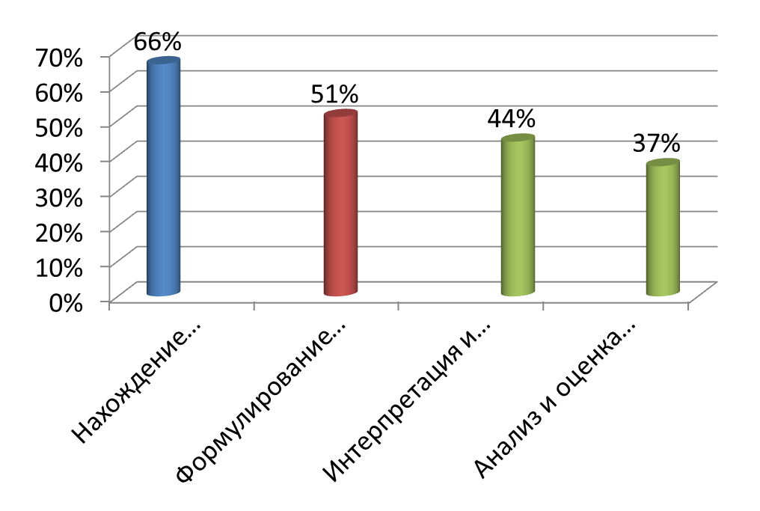
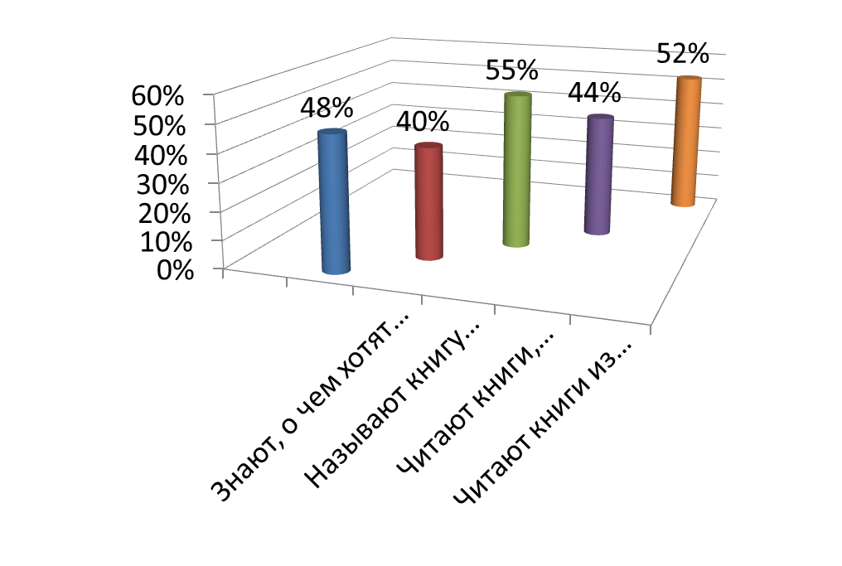
Уровень сформированности основ читательской компетентности
диагностика Чабановой Т.А
СФОРМИРОВАННОСТЬ ЧИТАТЕЛЬСКИХ УМЕНИЙ
(методика М. П. Воюшиной, адаптированная
С. В. Самыкиной)

Slide 4
Противоречия
Проблема
По результатам входного диагностического исследования выявлено:
уровень сформированности основ читательской компетенции и показатели сформированности читательских умений , остаются далеко позади их потенциальных возможностей и не в полной мере отвечают задачам современного обучения
между определяющим значением читательской деятельности и пассивной читательской активностью учащихся
между постоянно растущими требованиями к уровню читательской компетентности, которая является средством самообразования и дальнейшего успешного обучения, и невозможностью её реализации при использовании

Slide 5
Цель
Создание оптимальных условий, обеспечивающих целенаправленное последовательное формирование и развитие читательских компетенций младшего школьника средствами современных педагогических технологий
Задачи
Изучить теоретическую базу по данной проблеме.
Разработать диагностический материал.
Определить приёмы современных технологий, наиболее эффективные на данном этапе обучения.
Разработать систему уроков по данным технологиям при изучении учебного предмета и методические рекомендации к ним. Провести диагностику уровня сформированности читательских умений.
Исследовать степень влияния используемых приёмов на развитие читательских компетенций.

Slide 6
Ожидаемые результаты
Учащиеся научатся:
находить проблему;
высказывать оценочные суждения;
правильно формулировать свои цели и обеспечивать их выполнение;
прогнозировать события;
анализировать, классифицировать;
отстаивать свою точку зрения;
находить оригинальные пути выхода из проблемной ситуации;
работать самостоятельно и в группах;
развивать потребность в чтении (самостоятельном, инициативном) выслушивать чужое мнение;
выдвигать гипотезы, формировать собственное мнение, высказывать
его, аргументировать;
критически относиться к мнению оппонентов;
развивать высокий темп чтения
осуществлять рефлексию своей деятельности.

Slide 7
Аннотация проекта
Срок реализации: май 2025 года
Аудитория: учащиеся 1 - 4 класса
Тип проекта: практико-ориентированный, исследовательский
Направление: развитие читательских компетенций учащихся средствами современных технологий на уроках литературного чтения

Slide 8
Этапы и сроки работы над проектом
Информационно-
аналитический:
сентябрь 2021
Контрольно-
аналитический:
май 2025
Практический:
октябрь 2021 –
апрель 2025
Спланировать работу.
Разработать учебные программы
с учётом приёмов технологии.
Разработать систему уроков
по современным технологиям
Ввести в ежедневную практику
работы обучающихся отобранные
приёмы.
Промежуточный контроль
Проанализировать методическую
литературу, Интернет-ресурсы
по проблеме исследования.
Изучить передовой педагогический
опыт по данной теме.
Отобрать методические приемы,
разработать диагностический
материал. Провести входную
диагностику.
Проанализировать работу.
Провести итоговую
диагностику.
Сделать выводы.

Slide 9
Направления работы
по реализации проекта
Применение приёмов
технологии на уроках
для формирования
компонентов
читательской компетенции
Диагностическая
работа
Внедрение
педагогических
технологий
в учебный процесс

Slide 10
ДО ЧТЕНИЯ
Технология формирования
информационной культуры
личности (Н.В.Збаровская,
Н.И.Гендина)
Технология обучения
оптимальному
чтению (В. Н. Зайцев)
Технология развития
критического мышления
средствами чтения и письма
(И.О.Загашев, С.И.Заир-Бек)

Slide 11
ВО ВРЕМЯ ЧТЕНИЯ
Технология обучения чтению
вслух и про себя с использованием
дидактических тренировочных средств
и алгоритмов
читательской деятельности
(М.И. Оморокова)
Технология обучения
динамическому чтению
(О. А. Кузнецов,
Л. М. Хромов)
Технология акмеологического
чтения, технология «Луч»
(В.А.Бородина)

Slide 12
ПОСЛЕ
ЧТЕНИЯ
Технология продуктивного
чтения – формирование
типа правильной читательской
деятельности
(профессорН.Н. Светловская)
Технология ТРИЗ-ТРТС (теории
решения изобретательских задач –
теории развития технических систем)
Генрих Альтов (Альтшуллер )
Технология педагогических
мастерских (Поль Ланжевен,
Анри Валлон, Жан Пиаже)

Slide 13
ДО ЧТЕНИЯ
ТЕХНОЛОГИЯ РАЗВИТИЯ КРИТИЧЕСКОГО МЫШЛЕНИЯ
Базовая модель технологии РКМЧП
Вызов
Осмысление
Рефлексия

Slide 14
ОСВОЕННЫЕ ПРИЁМЫ ТЕХНОЛОГИИ
Концептуальная таблица
Обучение сообща
«Корзина идей»
Бортовой журнал
«Паутинка ассоциаций»
Таблица «ЗХУ»
Чтение с остановками
Синквейн

Slide 15
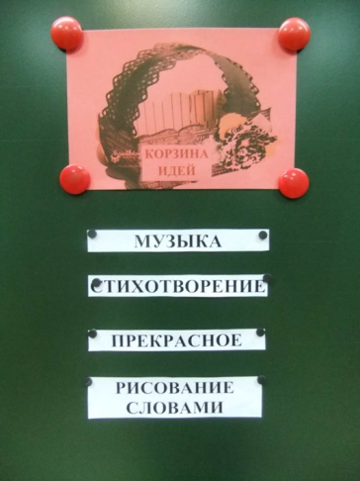
Литературное чтение.
А.Фет «Чудная картина», А. Прокофьев «Как на горке, на горе»
ПРИЁМ
«КОРЗИНА ИДЕЙ»
Выделение
ключевого понятия
Индивидуальная
работа
Обсуждение
в парах (группах)
«Сброс идей в корзину» –
фронтальная работа

Slide 16
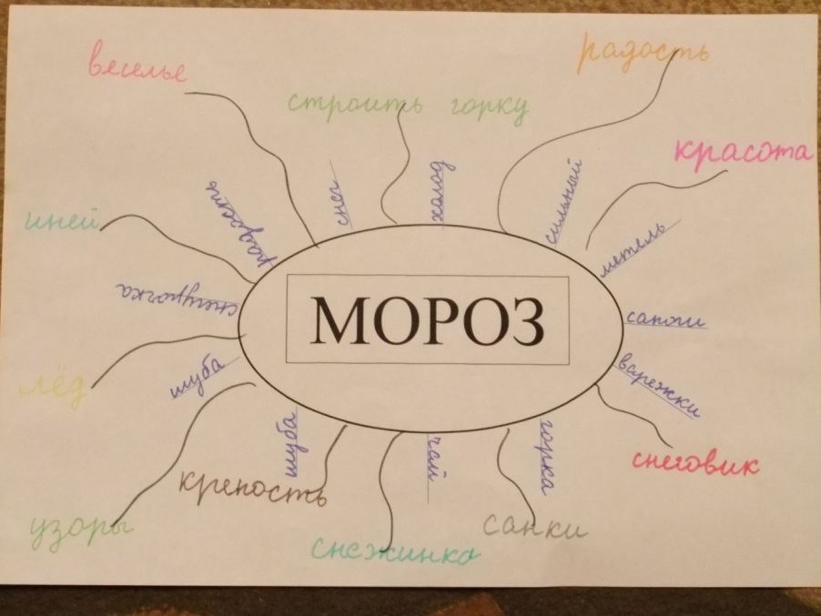
ПРИЁМ
«ПАУТИНКА АССОЦИАЦИЙ»
Литературное чтение.
Русская народная сказка
«Два Мороза»
Выбрать главную
тему
или объект
Запись ключевых
слов и важных
идей участниками
Высказывание
дополнительных идей
в группе
Цветовое кодирование и добавление пустых линий

Slide 17
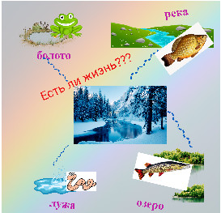
Онлайн – инструмент «Инфографика»
Инфографика – это графический способ подачи информации, данных и знаний. Основными
принципами инфографики являются содержательность, смысл, легкость восприятия. Для создания инфографики могут использоваться
таблицы, диаграммы,
графические элементы .

Slide 18
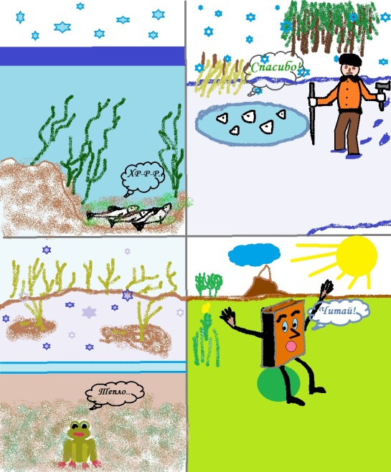
КОМИКСЫ
Комикс улавливает узловые точки основной идеи, расставляет необходимые акценты в процессе восприятия образа, события, явления и помогает сфокусировать внимание человека на главном.

Slide 19
ВО ВРЕМЯ ЧТЕНИЯ
ТЕХНОЛОГИЯ АКМЕОЛОГИЧЕСКОГО ЧТЕНИЯ
Базовые принципы технологии
«восхождение»
востребованность
включенность
воспроизводимость
вариативность
валеологичность

Slide 20
ОСВОЕННЫЕ ПРИЁМЫ ТЕХНОЛОГИИ
«Согласование»
Задай вопрос
"Ромашка"
«Теремок сказок»
Верю - не верю
«Ералаш»
Невозможное становится
возможным
Кольцевая почта

Slide 21
ПРИЁМ
«ЕРАЛАШ»
Деление текста
на части
Работа в группе
с разрушенным текстом
Восстановление
разрушенного текста
Литературное чтение.
Л. Пантелеев «Две лягушки»
12Прыгали, прыгали и нечаянно свалились в горшок со сметаной.
3Но только одна из них была настоящая лесная лягушка –
храбрая, сильная , веселая, а другая была ни то ни се: трусиха была, лентяйка, соня.. 1 Жили-были две лягушки. 4 Про нее даже говорили, будто она не в лесу, а где-то в городском парке родилась. 6 И вот однажды ночью пошли они погулять. 2 Были они подруги и жили в одной канаве . 8А около дома погреб. 5 Но все-таки они жили вместе, эти лягушки. 9 И из этого погреба очень вкусно пахнет: плесенью пахнет, сыростью, мхом,
грибами. 7 Идут себе по лесной дороге и вдруг видят – стоит дом. 10 А это как раз то самое, что лягушки любят. 11 Вот забрались они поскорей в погреб, стали там бегать и прыгать.

Slide 22
ПРИЁМ
«РОМАШКА»
Литературное чтение.
А. Гайдар «Совесть»
Творческие
«Если бы вы были
художником, какую
картину нарисовали
к этому рассказу?»
Объясняющие
«Почему именно
в рощу пошла
Нины?»
1 группа
Простые
вопросы
2 группа
Уточняющие
вопросы
Простые
«Как произошло,
что Нина не пошла
в школу?»
Оценочные
«Как вы
относитесь
к поступку
Нины?»
3 группа
Объясняющие
вопросы
ВОПРОСЫ
4 группа
Оценочные
вопросы
Практические
«Как бы вы
поступили на месте
героя
рассказа?»
5 группа
Практические
вопросы

Slide 23
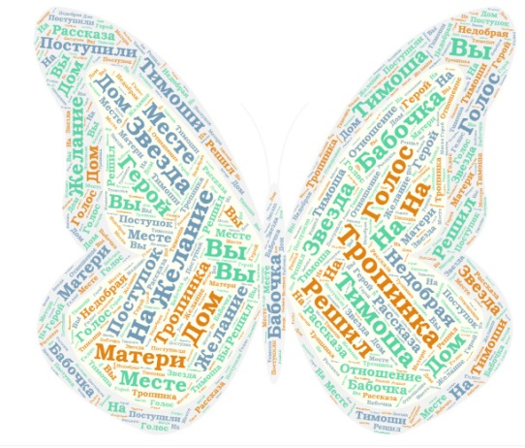
Онлайн – сервис «Облако слов»
Облако слов – это форма визуализации данных, представляет собой набор ключевых слов и словосочетаний, написанных разными размерами шрифта и, иногда цвета. Используя этот прием дети учатся составлять и задавать вопросы из ключевых слов и словосочетаний.

Slide 24
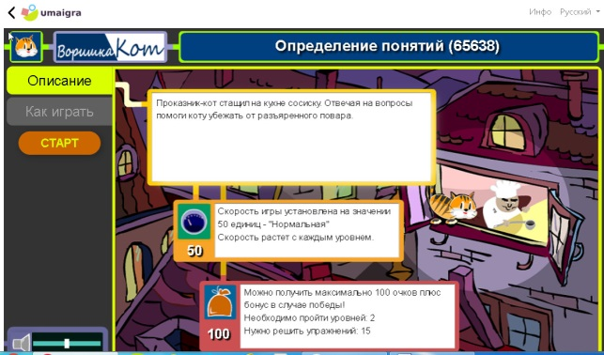
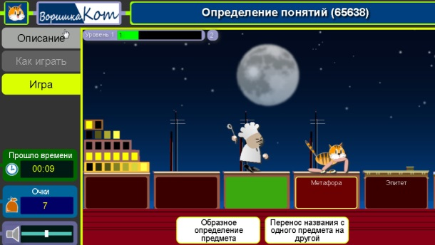
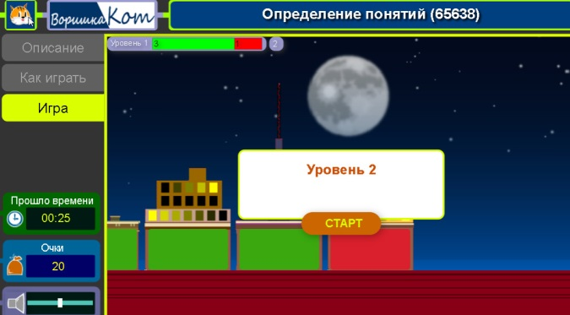
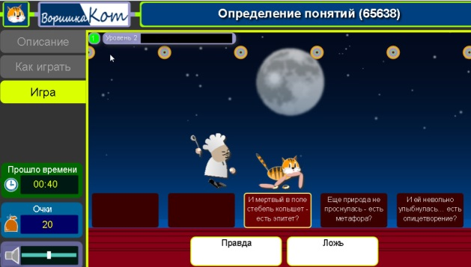
Онлайн – инструмент Umaigra
Umaigra – онлайн-инструмент для создания интерактивных дидактических игр. С помощью этого инструмента мои ученики учатся давать определение понятиям.

Slide 25
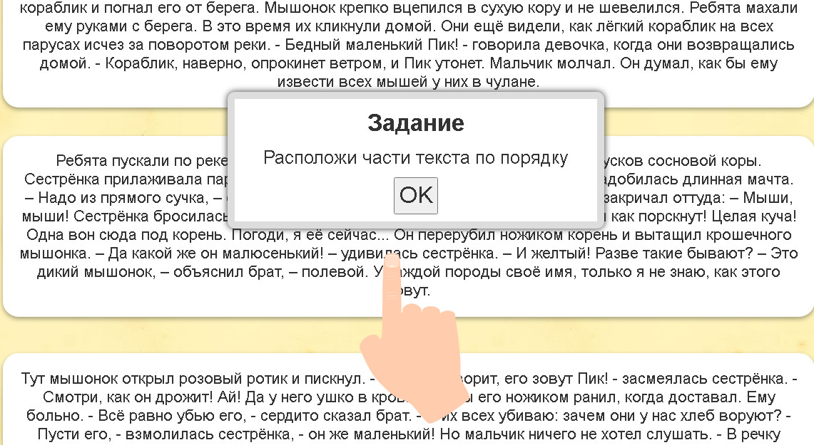
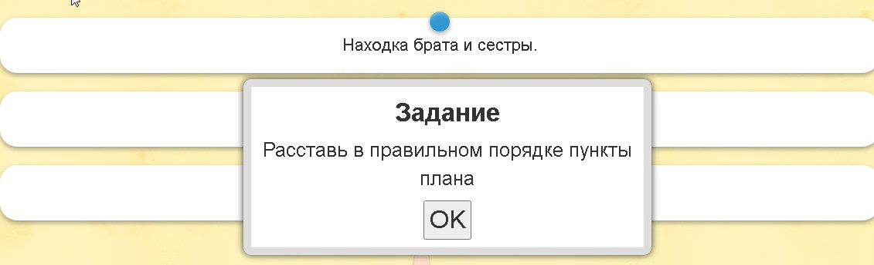
Приём «Разрезанный текст»
Приём «Разрезанный текст» формирует навыки структурирования материала при работе с текстом. Учащимся предлагается разрезанный на несколько частей текст и задания к нему

Slide 26
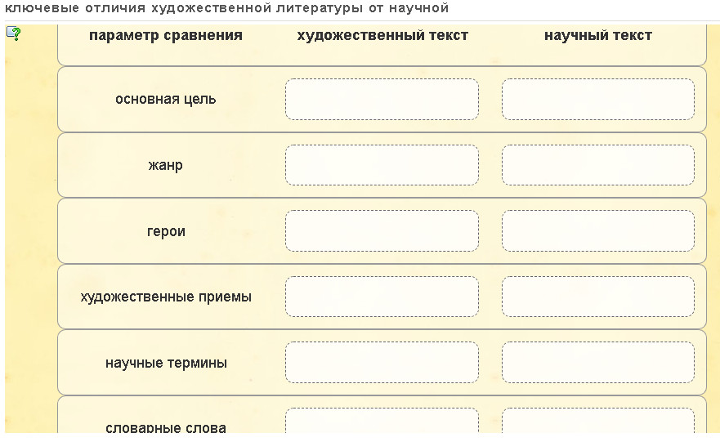
Приём «Перепутанные тексты»
Когда в солнечное утро летом пойдешь в лес, то на полях, в траве видны алмазы. Все алмазы эти блестят и переливаются на солнце разными цветами — и желтым, и красным, и синим. Когда подойдешь ближе и разглядишь, что это такое, то увидишь, что это капли росы собрались в треугольных листах травы и блестят на солнце. Росой называют оседающие на растениях мелкие капли, которые выделяются в ночное время из насыщенного влагой воздуха во время понижения температуры окружающей среды. Листок этой травы внутри мохнат и пушист, как бархат. И капли катаются по листку и не мочат его. Вид росы на траве, прямо зависит от температурных показателей воздуха и насыщенности его и грунта парами: чем больше в них влаги, тем утренняя роса выпадет обильней.. Когда неосторожно сорвешь листок с росинкой, то капелька скатится, как шарик светлый, и не увидишь, как проскользнет мимо стебля. Бывало, сорвешь такую чашечку, потихоньку поднесешь ко рту и выпьешь росинку, и росинка эта вкуснее всякого напитка кажется. Правда, держится утренняя роса недолго: как только солнечные лучи начинают прогревать землю, капли испаряются, преобразовываясь в водяной пар, и уходят в верхние слоя атмосферы, чтобы через некоторое время снова выпасть на земную поверхность в виде осадков.

Slide 27
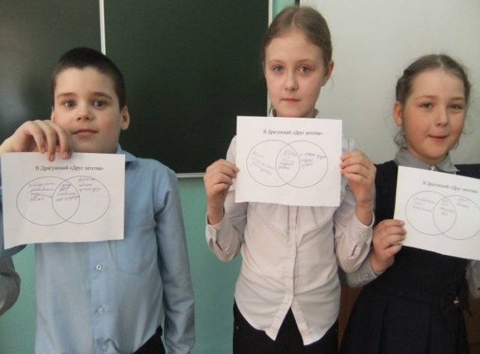
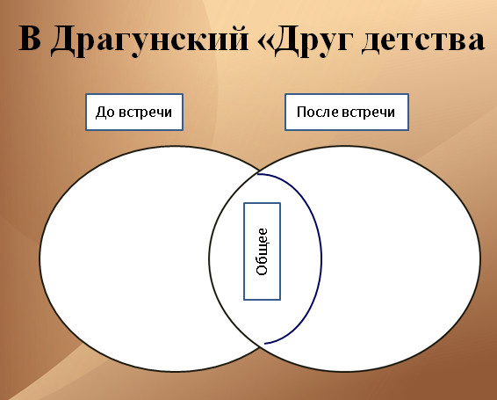
Приём "Диаграмма Венна"
Диаграмма «Венна» – это графический способ, с помощью которого можно выявить общее в сравниваемых областях, подчеркнуть различия и обобщить знания по выбранной теме и сделать выводы. (Это две пересекающихся окружности, в каждой из которых пишется, например характеристика героев, а в месте пересечения окружностей (вене) указывается общее в образах).

Slide 28
ПОСЛЕ ЧТЕНИЯ
ТЕХНОЛОГИЯ ПЕДАГОГИЧЕСКИХ МАСТЕРСКИХ
Проблемная ситуация-начало, мотивирующее
творческую деятельность каждого
Индукция
Самоконструкция
Индивидуальное создание гипотезы, решения,
текста, рисунка, проекта
Каждому предоставлена независимость в выборе пути поиска
решения, дано право на ошибку и на внесение корректив
Социоконструкция
Социализация
Выступление в группе представляет сопоставление,
сверку, оценку, коррекцию окружающими
Вывешивание работ учеников и мастера (текстов, рисунков,
проектов, решений)
Афиширование
Внутреннее осознание участником мастерской неполноты.
несоответствия старого знания новому.
Новое видение предмета, явления самого себя
Разрыв
Рефлексия
Отражение чувств, ощущений, возникших у участников
во время процесса

Slide 29
ОСВОЕННЫЕ ПРИЁМЫ и методы ТЕХНОЛОГИИ
Метод вживания
Метод образного видения
Метод «Если бы...».
Метод символического видения
Приём «Индуктор»
Прием «Закончи предложение»
Приём «Панель»

Slide 30
ПРИЁМ
«ИНДУКТОР»
Выделение ключевого
слова из текста
Запись до семи слов
–ассоциаций в группе
(передача листа по кругу)
Индивидуально :
составление письма,
высказывания, просьбы
Предоставление работ

Slide 31
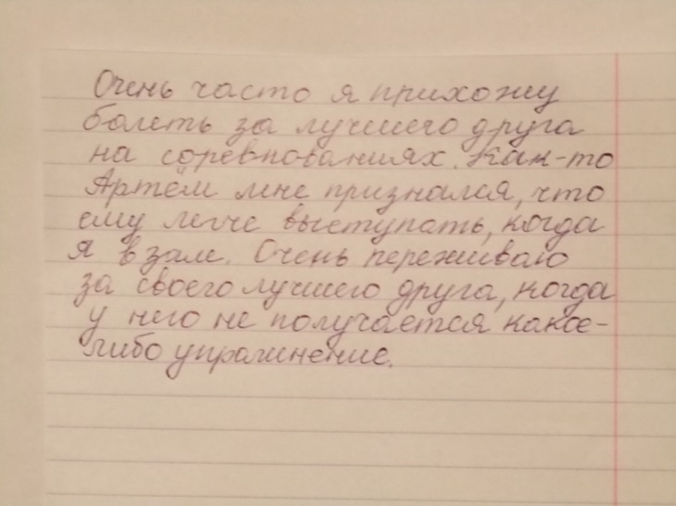
Литературное чтение.
М. Пляцковский «как утёнок свою тень потерял»
ПОМОЩЬ
ДРУЗЬЯ
НЕ ПРЕДАВАТЬ
ДРУЖБА
ПОНИМАНИЕ
ВЕРНОСТЬ
РАДОСТЬ
ВСТРЕЧИ
ИГРА

Slide 32
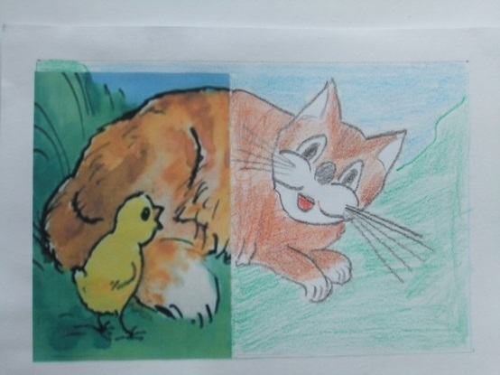
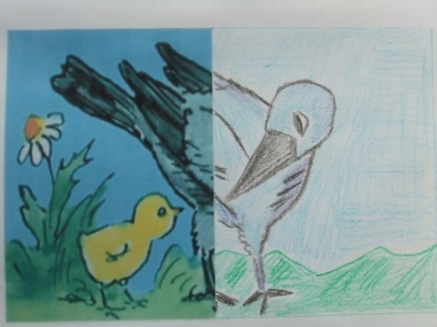
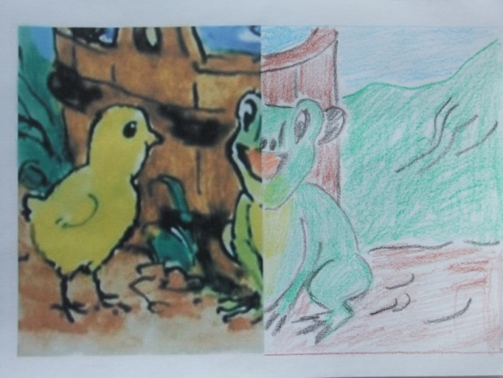
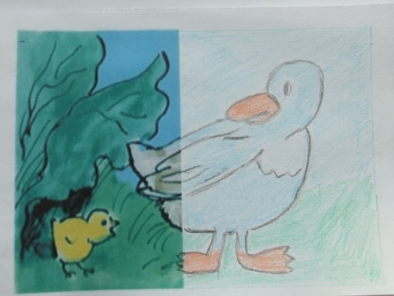
МЕТОД ОБРАЗНОГО ВИДЕНИЯ
Предполагает постановку заданий, ориентирующих учащихся на попытку эмоционально-образного видения и изображения объекта. Например: «нарисуйте счастье»; «дорисуйте картину по открывшемуся вам фрагменту» и т. д.
Литературное чтение.
Е. Карганова «как Цыплёнок голос искал»

Slide 33
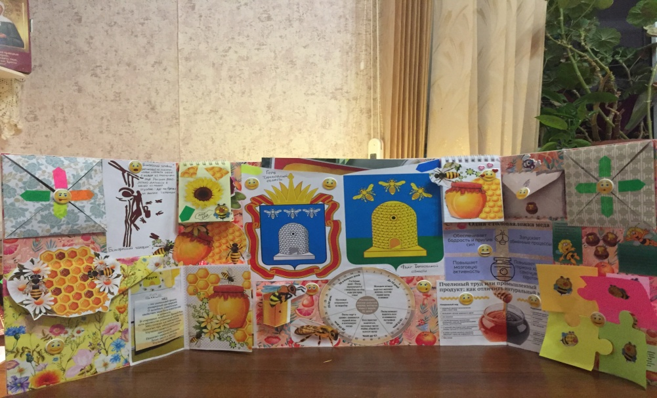
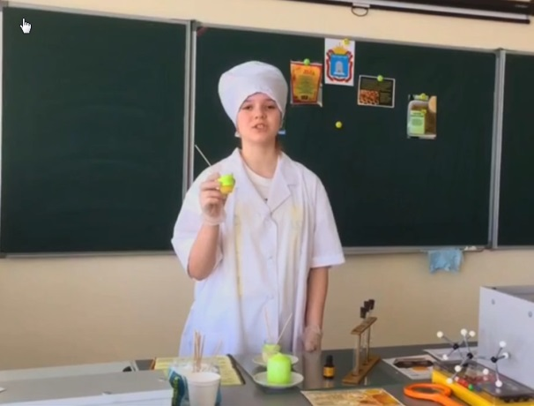
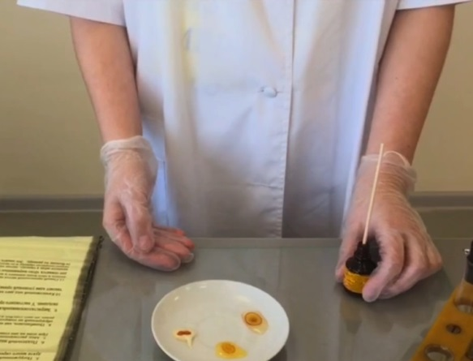
STEAM - технология
ЛЭПБУК
STEAM - технология предполагает подход комбинирования полученных знаний с реальными навыками. Так, идеи обучающихся останутся не только у них в голове, они смогут реализовать их в жизнь посредством конструирования или проведения экспериментов.

Slide 34
STEAM - технология
В произведении М. Пришвина «Моя родина» есть такие слова автора:
«Мои молодые друзья! Мы хозяева нашей природы, и она для нас кладовая солнца с великими сокровищами жизни. Мало того, чтобы сокровища эти охранять - их надо открывать и показывать».
Мёд -богатство родного края Тамбовщины. В начале 2021 года для более успешной реализации продуктов пчеловодства было создано объединение «ТАМ мёд». Ученица моего класса опытно-экспериментальным путем доказала и показала ученикам, что «тамбовский мед» в отличии от магазинного – натуральный и поэтому его употребление ведёт к улучшению здоровья и бодрости.Ребята проверяли предложенные Дашей образцы меда на наличие добавок, крахмала, патоки, сахарного сиропа. Это помогло им приобрести знания , необходимые для быстрого определения качественного меда, познакомиться с его полезными свойствами. Каждая группа сконструировала свой улей из бумаги и картона. На данном этапе произошло знакомство с таким понятием как процесс инженерного дизайна, дети вспомнили технику симметричного вырезывания из бумаги, сложенной вдвое.
Эти исследование легло в основу Дашиного проекта «Мёд- богатство родного края Тамбовщины»..

Slide 35
ИСПОЛЬЗОВАНИЕ СРЕДСТВ ИКТ
создание дидактических пособий,
таблиц, тестов, разработка и применение готовых компьютерных программ;
использование Интернет-ресурсов для
подготовки к урокам;
создание учащимися диафильмов
по изучаемому произведению;
защита детских мини-проектов
с использованием слайдовых
презентаций;
защита детских мини-проектов с использованием слайдовых презентаций;
участие учащихся в дистанционных
Интернет-конкурсах

Slide 36
Анкетирование
родителей и
учащихся
Экспертная оценка
коллег
Диагностика
эффективности
проекта
Тестирование
учащихся
Групповая и
индивидуальная
самооценка
Диагностические
методики

Slide 37
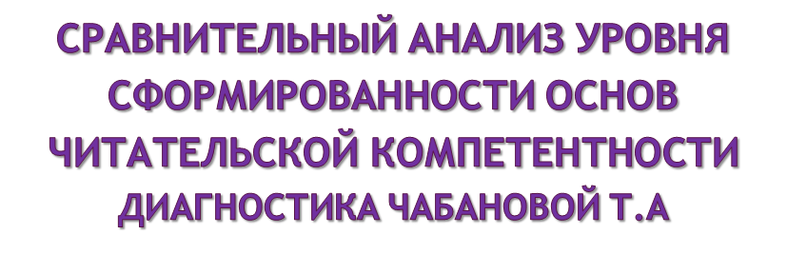
СРАВНИТЕЛЬНАЯ ДИАГНОСТИКА
СФОРМИРОВАННОСТи ЧИТАТЕЛЬСКИХ УМЕНИЙ
(методика М. П. Воюшиной, адаптированная С. В. Самыкиной)

Slide 38
Сравнительный анализ качества знаний и уровня обученности

Slide 39
ВЫВОД
Применение отобранных технологий позволило:
-повысить мотивацию обучения и познавательную активность;
- развить умения находить проблему,задавать вопросы, выдвигать гипотезы;
- давать определения понятиям, умению работать с информацией, а так же возникновению интереса к тексту, созданию положительной мотивации;
- активизируют творческие способности учащихся, позволяет формировать не только предметные умения, но и метапредметные;
- правильно формулировать свои цели и обеспечивать их выполнение;
- позволило повысить уровень сформированности рефлексии способов и условий действия, контроля и оценки процесса и результатов деятельности;
- позволило повысить уровень развития нестандартности мышления, самостоятельности, воображения, фантазии;
- позволило повысить уровень качества знаний по литературному чтению
Результативность
Рассмотрена теоретическая основа современных технологий
Отобраны наиболее эффективные приёмы для развития читательской компетенции учащихся
Разработаны технологические карты уроков с использованием приёмов современных технологий, сервисов и онлайн - инструментов.
Создана база методических разработок
Разработаны диагностические работы для определения уровня творческих способностей учащихся, уровня сформированности основ читательской компетентности
Опыт обобщен на методическом уровне

Slide 40
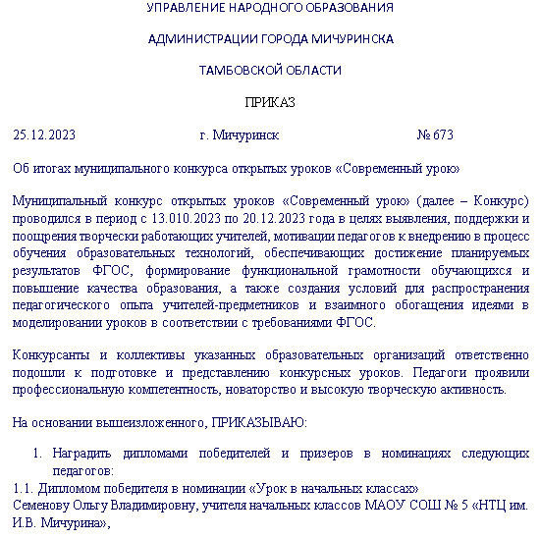
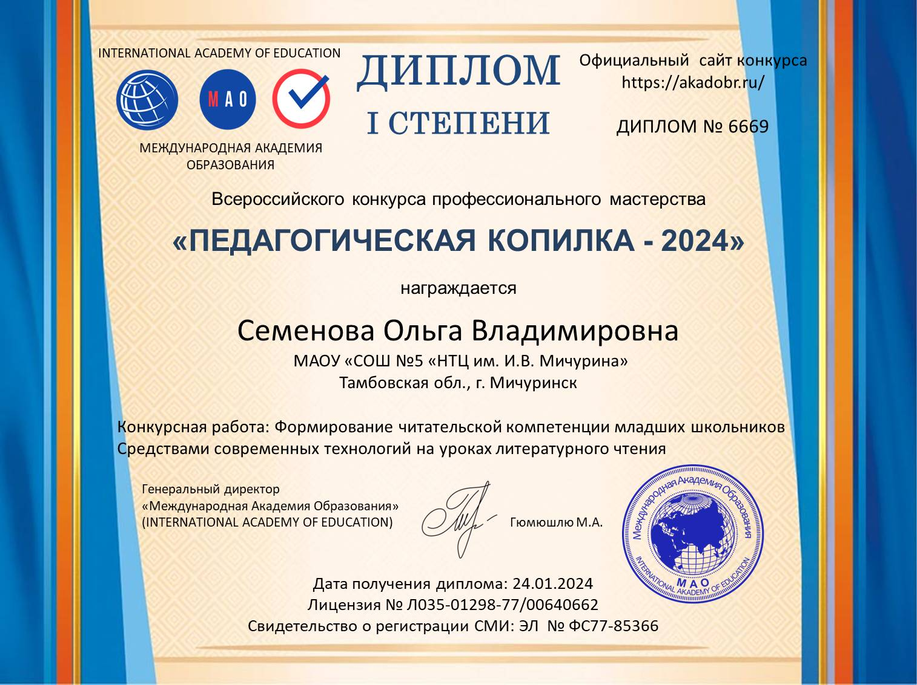

РАСПРОСТРАНЕНИЕ ОПЫТА
https://michschool5.gosuslugi.ru/ сайт «МАОУ СОШ №5 «НТЦ им. И.В. Мичурина», г. Мичуринска
umic@list.ru, michumiic@ya.ru сайт УМиЦ г. Мичуринска
https://pedcom.ru/
https://www.1urok.ru/
https://68cdo.ru/moodle/course/view.php? id =173 Тамбов
https://www.fond21veka.ru/
https://pkn555.wixsite.com/5555
https://akadobr.ru/teacher
СКРИНШОТЫ

Slide 41
ИНФОРМАЦИОННЫЕ РЕСУРСЫ
1.Федеральный государственный образовательный стандарт начального общего образования. М.: Просвещение, 2010.
2.А.Г. Асмолов, Г.В. Бурменская, И.А. Володарская и др.]; под ред. А.Г. Асмолова. Как проектировать универсальные учебные действия в начальной школе : от действия к мысли: пособие для учителя — М. : Просвещение, 2008.
3.Лемяскина Н. А. «Современная система формирования читательской самостоятельности младших школьников Н. Н. Светловской», «Материалы X межрегиональной научно – практической конференции.Ч.1», под ред. Д-ра пед. наук, проф. Л. А. Обуховой. – Воронеж: ВОИПКиПРО, 2010
4.Долгова, Пучкова: Чтение. Диагностика читательской компетентности. 2 класс. Тестовые материалы-Издательство: Интеллект-Центр, 2015 г
5.Колганова Н. Е. Сущностные характеристики формирования основ читательской компетентности младших школьников / Н. Е. Колганова // Теория и практика образования в современном мире: материалы II междунар. науч. конф. (г. Санкт-Петербург, ноябрь 2012 г.). - СПб.: Реноме, 2012. – С. 5-8
6.М. П. Воюшина, С. А. Кислинская, Е. В. Лебедева, И. Р. Николаева. Методика обучения литературе в начальной школе 2010-Издательство: Академия
7.Савушкина, Т.П. Аспекты группового обучения младших школьников / Т.П. Савушкина // Завуч начальной школы.- 2010. - №4.-С.67-116
8.https://yandex.ru/search/?text=акмеологическая технология
9.https://yandex.ru/search/?text=технология творческих мастерских
10.Технология развития критического мышленияttp://www.ct-net.net/ru/rwct_tcp_ruhttp://ipk.68edu.ru/2010-05-31-12-25-16/381-kritika.html
11.https://www.ellty.com/ru
12.https://krita.su/
13.https://wordcloud.online/ru
14.https://www.umaigra.com/
15.https://learningapps.org/
16.https://umnazia.ru/blog/all-articles/chto-takoe-stem-obrazovanie

